Slide 1

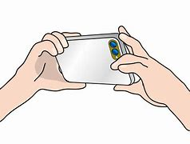
妊婦支援給付金2回目について
令和７年４月生まれ～
妊娠の届出を行った妊婦さんに対し、2回目の現金５万円を給付します。
事業について
申請方法（申請者、口座名義は妊産婦さん本人に限る）
出産
妊娠届出
妊娠８か月前後
赤ちゃん全戸訪問
赤ちゃん訪問時にQRコード付きの案内チラシをお渡しします
面談
アンケート
アンケート
（面談）
面談
アンケート
事前に通帳等のご本人の名前、口座番号等がわかるものを手元に準備してから申請スタート
+
名義人氏名
㊟ 端が切れないように
申請
面談時に手続きについて説明します。
銀行名
支店名
経済的支援
口座番号
妊婦支援給付金1回目
・現金5万円
妊婦支援給付金2回目
・現金5万円
お問い合わせ
健康応援課 いきいき
（小浜市健康管理センター内）
電話：0770-64-6129
申請内容を確認する
ため、ご連絡させていただくことがあります。
※妊娠届出の後に、流産、死産等があった場合も妊婦支援給付金2回目の
対象となります。右の二次元コードより申請ください。
申請期限：流産、死産等を医療機関で確認された日から2年

